Slide 1
Crimes contra a vida
DIREITO PENAL – PARTE ESPECIAL
abril/2019
Theuan Carvalho Gomes
theuan@gmail.com

Slide 2
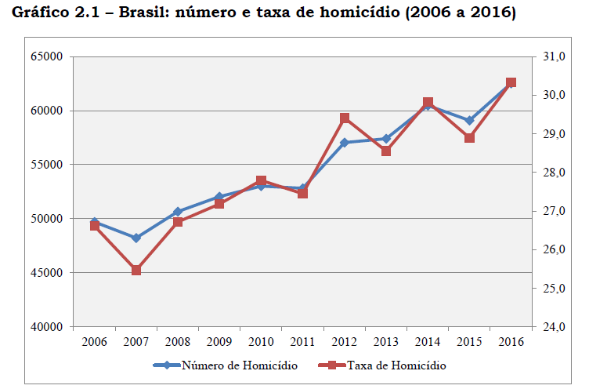
1. INTRODUÇÃO
Fonte: Atlas da Violência, 2018.

Slide 3
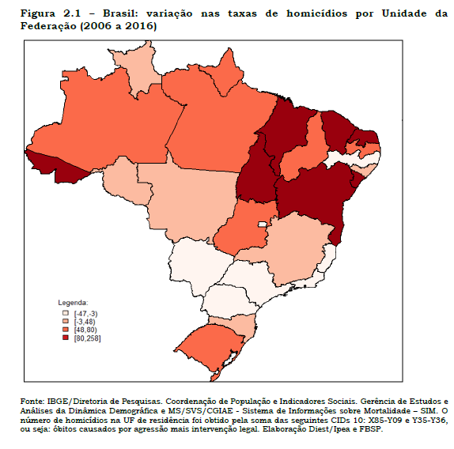
1. INTRODUÇÃO
Fonte: Atlas da Violência, 2018.

Slide 4
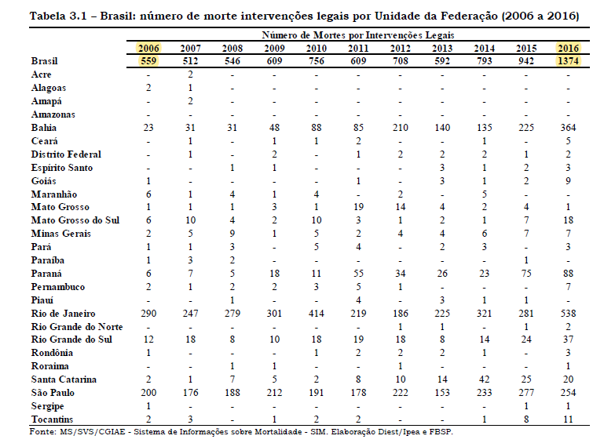
1. INTRODUÇÃO
.
Fonte: Atlas da Violência, 2018.

Slide 5
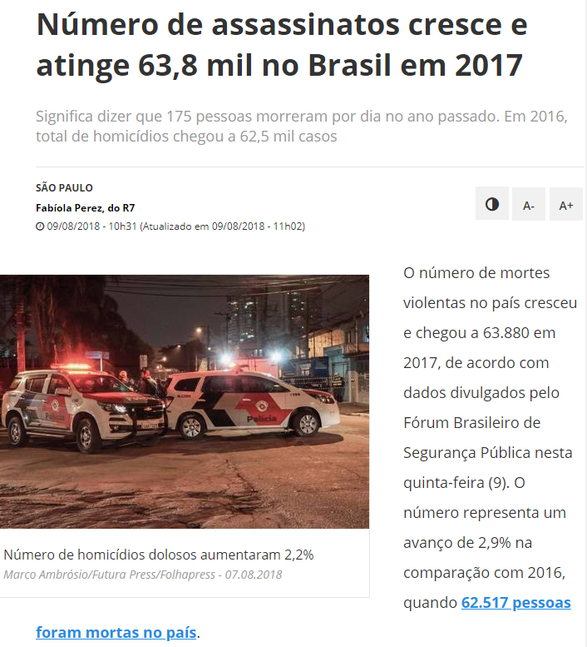
1. INTRODUÇÃO
.
“O índice de elucidação dos crimes homicídio é baixíssimo no Brasil. Estima-se, em pesquisas realizadas, inclusive a realizada pela Associação Brasileira de Criminalística, 2011, que varie entre 5% e 8%. Este percentual é de 65% nos Estados Unidos, no Reino Unido é de 90% e na França é de 80%.” (Fonte: CNMP, Meta 2, 2012)

Slide 6
1. INTRODUÇÃO
“A missão do criminólogo cautelar não será nada simpática: é sempre tétrico andar pelo necrotério levantando lençois e mostrando cadáveres produzidos pelo poder punitivo, mas muito pior é negar sua existência e, ademais, é suicida fazê-lo, pois, a qualquer momento, pode ser ele mesmo o que fica debaixo do lençol.
(ZAFFARONI, 2013, p. 267)

Slide 7
1. INTRODUÇÃO
A parte especial do CP está dividida de acordo com os bens jurídicos protegidos pelos tipos penais.
“Pelo seu minucioso rigor sistemático, ressai a classificação proposta por Arturo Rocco. Partindo de um conceito de Jhering e de Von Liszt, o insigne penalista italiano acentua que a existência humana é o centro de irradiação de todos os bens ou interesses juridicamente protegidos (entendendo-se por bem tudo aquilo que pode satisfazer a uma necessidade humana e por interesses a avaliação subjetiva do bem como tal);” (HUNGRIA, 1958, p. 10).
A parte especial, assim, divide-se em 11 títulos:
Dos crimes contra a pessoa
Dos crimes contra o patrimônio
Dos crimes contra a propriedade imaterial
Dos crimes contra a organização do trabalho
Dos crimes contra o sentimento religioso e contra o respeito aos mortos
Dos crimes contra os costumes
Dos crimes contra a família
Dos crimes contra a incolumidade pública
Dos crimes contra a fé pública
Dos crimes contra a administração pública
Crimes contra a vida
Das lesões corporais
Da periclitação da vida e da saúde

Slide 8
1. INTRODUÇÃO
Estrutura básica de análise dogmática do tipo penal:
Bem jurídico.
Sujeito ativo e passivo.
Tipicidade objetiva.
Tipicidade subjetiva.
Consumação e tentativa.
Concurso de agentes.
Privilégios e qualificadoras.

Slide 9
1. INTRODUÇÃO
O Código Penal nos traz qualificadoras e privilégios, agravantes e atenuantes, causas de aumento e de diminuição.
Qualificadoras e privilégios modificam o preceito secundário do tipo penal, isto é, alteram o ponto de partida da pena aplicável ao crime. As qualificadoras incidem na primeira fase da dosimetria. Ex: homicídio simples, pena de 6 a 20 anos; homicídio qualificado, pena de 12 a 30 anos;
Agravantes (arts. 61 e 62, CP) e atenuantes (arts. 65, 66, CP) estão previstas no previstas na parte geral do Código Penal. As agravantes incidem na segunda fase da dosimetria.
Já as causas de aumento e de diminuição incidem na terceira fase da dosimetria, e está espalhadas pelo Código Penal. Ex: tentativa (art. 14, II, §ú: -1/3 até 2/3; roubo majorado (art. 157, §2º, CP: + 1/3 até 1/2)
Atenção: muitas qualificadoras do homicídio também são agravantes genéricas!

Slide 10
1. INTRODUÇÃO
É possível que um homicídio “duplamente” qualificado?
E triplamente qualificado?
“É bastante comum, no âmbito do Tribunal do Júri, afirmar a presença de um crime duplamente qualificado. Dogmaticamente, no entanto, isso, se mostra equivocado, pois, a partir da primeira situação, objetiva ou subjetiva, que expressa uma qualificadora, o crime passa da órbita do homicídio comum à órbita do homicídio qualificado. [...] Assim, muito embora se possa considerar que o homicídio se dê por múltiplas qualificadoras, tem-se que a primeira há de ser utilizada para a consideração do crime qualificado – pena de 12 (doze) a 30 (trinta) anos de reclusão - , enquanto as demais figuram como causas genéricas de causa de aumento de pena, majorando, assim, a sanção dentro da moldura penal imposta (REALE et al., 2017, p. 359)

Slide 11
1. INTRODUÇÃO
É possível o homicídio ser qualificado e privilegiado ao mesmo tempo?
Sim, desde que a qualificadora não seja subjetiva, isto é, relacionada ao motivo do crime, pois o homicídio privilegiado depende de “relevante valor social ou moral”, ou que agente tenha agido “dominado de violenta emoção”, “logo em seguida a injusta provocação da vítima”.
Exemplo: pai chega em casa e descobre que sua filha acabou de ser estuprada pelo vizinho. Logo em seguida, ele se arma com um maçarico e vai até a casa do vizinho e o queima até a morte (qualificadora objetiva do emprego de fogo).
Esse homicídio qualificado-privilegiado é crime hediondo?
“Por incompatibilidade axiológica e por falta de previsão legal, o homicídio qualificado-privilegiado não integra o rol dos denominados crimes hediondos (Precedentes)”. (STJ, HC 153.728/SP, Rel. Min. Felix Fischer, DJe. 31.5.2010).

Slide 12
1. INTRODUÇÃO
Art. 1o São considerados hediondos os seguintes crimes, todos tipificados no Decreto-Lei no 2.848, de 7 de dezembro de 1940 - Código Penal, consumados ou tentados:
I – homicídio (art. 121), quando praticado em atividade típica de grupo de extermínio, ainda que cometido por um só agente, e homicídio qualificado (art. 121, § 2o, incisos I, II, III, IV, V, VI e VII).
Conclusão:
o homicídio qualificado propriamente dito é hediondo.
o homicídio qualificado-privilegiado não é hediondo.
o homicídio simples propriamente dito não é hediondo.
o homicídio simples, em atividade típica de grupo de extermínio, é hediondo.

Slide 13
2. CRIME DE HOMICÍDIO
QUANDO COMEÇA E QUANDO TERMINA A VIDA HUMANA?

Slide 14
2.1. Bem jurídico e objeto material
Para incidência do tipo penal de homicídio, considera-se como marco inicial para existência da pessoa humana o seu nascimento, isto é, a independência da vida extrauterina.
Homicídio (assassinato) significa eliminar a vida de alguém. Embora a vida seja um bem fundamental do ser individual-social, que é o homem, sua proteção legal constitui um interesse compartido do indivíduo e do Estado.
Evidentemente, antes do nascimento com vida, não haverá homicídio, mas sim aborto.
Embora alguma controvérsia quanto ao marco final da vida, o art. 3º, Lei 9.434/97 permite a retirada de órgãos e tecidos para doações após o diagnóstico de morte encefálica.
O bem juridicamente protegido é a pessoa e, num sentido mais amplo, a vida.
“O CP inicia sua Parte Especial tratando do título ‘Dos crimes contra a pessoa’. Assim, trata a pessoa humana, à sua inteireza, como o bem jurídico mais importante do firmamento penal, cabendo-lhe o papel introdutório dos demais crimes” (REALE et al, 2017, p. 247).
Objeto material do delito é o ser humano com vida extrauterina.

Slide 15
2.1. Bem jurídico e objeto material
“Homicídio é a eliminação da vida de alguém levada a efeito por outrem. Embora a vida seja um bem fundamental do ser individual-social, que é o homem, sua proteção legal constitui um interesse compartido do indivíduo e do Estado”
(BITENCOURT, 2012, p. 506)

Slide 16
2.2. Sujeito ativo e passivo
Quanto ao sujeito ativo, trata-se de crime comum, ou seja, qualquer um pode cometer homicídio, não se exigindo qualquer qualificação especial.
Já o sujeito passivo é o ser humano com vida (“ser vivo nascido de mulher”), que surge a partir dos procedimentos de parto, independentemente da respiração do recém-nascido. Dessa forma, pode ocorrer homicídio (e não aborto) inclusive com o feto ainda dentro do ventre materno, desde que já tenham começado as contrações expulsivas, ou o início da operação, caso seja cesariana (incisão abdominal).
O limite máximo é a morte da pessoa, que ocorre com a cessação definitiva das atividades cerebrais.
OBS: Caso o homicídio seja praticado contra o Presidente da República e outras autoridades específicas, caberá a disciplina à Lei nº 7.170/83, que prevê pena ainda mais grave (15 a 30 anos).
Art. 29 - Matar qualquer das autoridades referidas no art. 26 (Presidente da República, Câmara, Senado e STF). Pena: reclusão, de 15 a 30 anos – sujeito passivo especial.

Slide 17
2.3. Tipicidade objetiva
O tipo objetivo é matar alguém, que não o próprio agente, por qualquer meio (delito de forma livre), desde que idôneo a provocar a morte da vítima.
Matar significa impor a antecipação temporal da vida alheia.
A elementar alguém significa todos os seres humanos exceto o agente.
A doutrina aponta algumas classificações desses meios para se cometer um homicídio:
Meios diretos: aqueles em que o agente usa para, pessoalmente, atingir a vítima (ex: disparos, esganadura, punhalada).
Meios indiretos: são os que conduzem à morte de modo mediato (ex: ataque de animal, armadilha).
Meios materiais: químicos, mecânicos, patológicos.
Meios morais: é que se encaixa o susto, ou seja, pode-se matar uma pessoa de susto, desde que haja nexo causal entre o susto e a morte da pessoa, uma condição pré-existente conhecida pelo sujeito ativo e a caracterização do elemento subjetivo dolo ou culpa quanto ao resultado.

Slide 18
2.4. Tipicidade Subjetiva
No crime de homicídio simples (art. 121, caput) o tipo subjetivo é como pelo dolo (direto ou eventual), chamado de animus necandi, além de também ser possível a sua forma culposa (art. 121, §3º, CP).
Lembrando que dolo significa consciência e vontade de realizar a conduta descrita no tipo. Portanto, no caso do homicídio, o dolo significa vontade consciente de matar alguém.
A doutrina clássica como dolo de dano, e não de perigo, pois exige lesão efetiva ao bem jurídico tutelado (eliminação da vida).
O dolo direto ou de primeiro grau, no caso do homicídio, significa que a consciência e vontade do agente engloba imediatamente o fim proposto e os meios escolhidos para tanto.
Já o dolo indireto ou de segundo grau, os efeitos colaterais da conduta são abrangidos mediatamente pela vontade consciente do agente, mas sua produção necessária é abarcada como objeto do dolo. Ex: bomba no motor do carro do inimigo que sempre é conduzido por um motorista seu – haverá dolo de segundo grau com relação ao motorista.
Dolo eventual: o agente prevê o resultado e aceita o risco de produzi-lo.

Slide 19
2.4. Tipicidade Subjetiva
Será justamente o elemento dolo que diferenciará o homicídio do crime de lesão corporal seguida de morte, ou do crime de tortura com resultado morte. Esses dois últimos são crimes preterdolosos
ATENÇÃO: poderá haver homicídio qualificado pela tortura e o crime de tortura com resultado morte – que são coisas diferentes. A distinção entre eles se dá justamente em razão do dolo. Se o dolo era de matar e o modo de execução foi a tortura, essas circunstâncias caracterizam o crime de homicídio qualificado. Se o dolo era de torturar, mas houve o resultado morte, haverá uma tortura preterdolosa.
ATENÇÃO: “homicídio preterdoloso” não é sequer crime contra a vida. O que chamamos de homicídio preterdoloso é a lesão corporal com resultado morte (art. 129, §3º, CP).
Art. 129. Ofender a integridade corporal ou a saúde de outrem: § 3° Se resulta morte e as circunstâncias evidenciam que o agente não quís o resultado, nem assumiu o risco de produzí-lo: Pena: reclusão, de quatro a doze anos.

Slide 20
2.4. Tipicidade Subjetiva
A tipicidade subjetiva (dolo) deve abarcar, inclusive, o especial fim de agir.
Vale dizer que na aberractio ictus (bala perdida) e no erro sobre a pessoa (irmão gêmeo), prevalece o elemento subjetivo (ficção jurídica) aos aspectos objetivos do homicídio para efeitos de aplicação das circunstâncias, já que, de acordo com a lei, o agente responde pelo homicídio com todas as características e como se tivesse atingido quem pretendia.
Ex.: o agente pretende matar o pai e se mantém em campana atrás da porta de casa. No horário que o pai costuma chegar do trabalho, um homem da mesma estatura entra na casa e o agente atira imaginando matar o próprio pai, quando, na verdade, descobre se tratar do tio. Nesse caso, será possível a imputação de parricídio consumado mesmo o pai do agente não ter sofrido sequer tentativa e evidentemente estar vivo.
Art. 20, § 3º. O erro quanto à pessoa contra a qual o crime é praticado não isenta de pena. Não se consideram, neste caso, as condições ou qualidades da vítima, senão as da pessoa contra quem o agente queria praticar o crime.
Art. 73 (aberratio ictus). Quando, por acidente ou erro no uso dos meios de execução, o agente, ao invés de atingir a pessoa que pretendia ofender, atinge pessoa diversa, responde como se tivesse praticado o crime contra aquela, atendendo-se ao disposto no § 3º do art. 20 deste Código. No caso de ser também atingida a pessoa que o agente pretendia ofender, aplica-se a regra do art. 70 deste Código.

Slide 21
2.4. Tipicidade Subjetiva
Já na aberractio causae, circunstâncias de caráter objetivo são afetadas, e não serão aplicadas caso deixem de ocorrer na situação concreta, independentemente do dolo do autor quanto ao cometimento do crime de determinadas formas. Já as circunstâncias subjetivas não são afetadas, e permanecem sendo aplicadas independentemente da aberração causal.
Ex.: sujeito atira no outro e enterra achando que está morto, mas a vítima morre pela asfixia debaixo da terra. O agente responde por homicídio simples, independente da asfixia. É a ideia de dolo geral.
Pode ainda ocorrer situação chamada de dolo alternativo, por exemplo, quando o dolo direto do agente é de lesão corporal, mas é produzido resultado morte, que foi devido a um dolo eventual, e por isso não se aplica a lesão corporal seguida de morte, mas sim homicídio doloso.
Ex.: Torcedor joga cadeira da arquibancada para acertar outro na geral. O dolo direto é de lesar, mas há dolo eventual de matar (dolo alternativo).

Slide 22
2.5. Consumação
O homicídio estará consumado com o resultado morte, isto é, com o fim da vida humana, que ocorre por meio da morte encefálica.
Em regra, o fim da vida é atestado por meio de laudo necroscópico (ou exame cadavérico), o que prova a materialidade do crime de homicídio.
Na impossibilidade do exame de corpo de delito direto, é possível atestar a morte por meio indireto (art. 158, CPP e art. 167, CPP). Caso contrário, bastaria ocultar o cadáver para que nunca se imputasse a alguém o crime de homicídio – mesmo assim, é difícil o Júri reconhecer o crime de homicídio sem o cadáver.
OBS: a prova testemunhal supletiva somente será possível quando o até mesmo o exame de corpo de delito indireto for possível.

Slide 23
2.6. Tentativa
Tentativa perfeita: hipótese em que todos os atos de execução foram praticados, mas mesmo assim a vítima não morreu. Ex: o agente descarrega a arma na vítima, acertei alguns tiros, mas ainda assim ela sobreviveu.
Tentativa imperfeita: quando a ação for interrompida por circunstâncias alheias à vontade do agente durante a execução. Ex: atirador mira na vítima, mas assim que dispara uma terceira pessoa lhe empurra de modo a evitar o tiro acertasse o alvo.
Tentativa cruenta: é aquela que deixa lesões na vítima (sangrenta). Ex: agente acerta um tiro na vítima, mas ela sobrevive.
Tentativa branca: é aquela que não deixa lesões na vítima. Ex: agente dispara contra a vítima, mas não lhe acerta nenhum tiro.
O grau e a forma da tentativa nos orientam quanto a redução de pena na forma do art. 14, II, §ú. Uma tentativa branca certamente comporta maior grau de redução de pena do que uma tentativa cruenta. Uma tentativa imperfeita certamente comporta maior grau de redução de pena do que uma tentativa perfeita.

Slide 24
2.6. Homicídio privilegiado
Art. 121, § 1º Se o agente comete o crime impelido por motivo de (i) relevante valor social ou (ii) moral, ou sob o (iii) domínio de violenta emoção, logo em seguida a injusta provocação da vítima, ou juiz pode reduzir a pena de um sexto a um terço. É o chamado homicídio compassivo.
Relevante valor social: é um valor curativo, não pertence apenas ao indivíduo (é um valor do meio em que ele vive, é um valor compartilhado com outras pessoas). Ex.: aquele que mata, num raptus de indignação cívica, mata um vil traidor da pátria.
Relevante valor moral: é um valor individual. A melhor hipótese lembrada pela doutrina é a eutanásia. Ex.: agente sabia que a vítima estava em estágio terminal da doença e quer aliviar seu sofrimento.
Violenta emoção: não é qualquer emoção, é uma emoção que se destaca, é algo além do natural. A violenta emoção deve vir acompanhada do elemento temporal. Não é uma emoção a destempo, ela deve ter sido provocada por injusta provocação da vítima.

Slide 25
2.6. Homicídio privilegiado
“Entendemos que a emoção, quando atinge o seu auge, reduz quase totalmente a vis electiva em face dos motivos e a possibilidade do self-control. Já alguém comparou o homem sob o influxo da emoção violenta a um carro tirado por bons cavalos, mas tendo à boléia um cocheiro bêbedo. Na crise aguda da emoção, os motivos inibitórios tornam-se inócuos freios sem rédea, e são deixados a si mesmos os centros motores de pura execução. Dá-se a desintegração da personalidade psíquica. Dissocia-se o jogo das funções cerebrais.”
(HUNGRIA, 1958, p. 133)

Slide 26
2.6. Homicídio privilegiado
Logo após: deve ser imediatamente. Não se admite intervalo. A mora da reação exclui o privilégio – busca evitar o ódio guardado.
Injusta provocação: “a injustiça da provocação deve ser apreciada objetivamente, isto é, não segundo a opinião de quem reage, mas segundo a opinião geral, sem se perder de vista, entretanto, a qualidade ou condição das pessoas dos contendores, seu nível de educação, seus legítimos melindres. [...] O provocante deve ser pessoa consciente e responsável, pois, com crianças e loucos, ouvidos moucos” (HUNGRIA, 1956, p. 150/151).
Se a vítima causar agressão, provavelmente não será hipótese de privilégio, mas sim de legítima defesa (excludente de antijuridicidade e que afasta o crime).
O privilégio não justifica a prática do crime. Na verdade, o privilégio aqui é uma causa obrigatória de redução da pena. O privilégio (assim como as causas de aumento e as qualificadoras) deve ser submetido à quesitação. É um poder-dever do juiz aplicar a redução oriunda ao privilégio se o júri reconhecê-la.

Slide 27
2.6. Homicídio privilegiado
“O punhal do Mouro de Veneza só é brandido por aqueles que asselvajam o amor na febre alta dos sentidos e, à menor suspeita de infidelidade da criatura a que vivem enranichados (o termos é brutal, mas é exato), desvairam, estuantes de animalidade assanhada. O protagonista do crime passional é, em noventa casos sobre cem, o ciumento sensual. É o ciumento que, como diz Rabinowicz, invocando Espinosa, estruge de despeito e de cólera porque vê, pela imaginação, o corpo da amante enlaçado pelos braços de outro que não êle, a imagem daquilo que ama unida à imagem do sexo dêsse outro, adescarag espasmódica do tertius, a sua virtilidade, as suas ejaculações... Fixada com rude franqueza, é essa a verdadeira psicologia dos sicários passionais. Para esses gorilas derrabados só haveria um meio de se amaninarem do seu sensualismo inquieto e exasperado: recolherem-se, enrodilhados, ao desvão vaginal da fêmea preferida e aí montarem guarda à fidelidade que julgam periclitante. Como isso não é possível, atribuem-se o direito de matar e, finda a magarejada, repetem o herói de Shakespeare: ‘Dizei, se o quiserdes, que sou um assassino, mas por honra, porque fiz tudo pela honra e nada por ódio’.” (HUNGRIA, 1956, v. V, p. 154).

Slide 28
2.6. Homicídio privilegiado
É possível sustentar a tese da legítima defesa da honra em pleno século XXI? Defensora ou Defensor pode ser impedido de sustentar alguma tese?
Muitos sustentam um confronto entre objetivos da Defensoria Pública: de um lado, a primazia da dignidade da pessoa humana e a prevalência e efetividade dos direitos humanos; de outro, a garantia dos princípios constitucionais da ampla defesa e do contraditório.
A liberdade de argumento é indissociável de uma defesa criminal efetiva, logo, quando muito, poderia haver apenas uma recomendação, mas jamais uma proibição de utilização da tese.
Caio Paiva defende que: “o defensor poderá se valer de sua prerrogativa de deixar de patrocinar a ação (no que se insere também a defesa) por considerá-la manifestamente incabível ou inconveniente aos interesses da parte (artigos 44, XII, 89, XII, e 128, XII, da LC 80/94)”.
Renata Paiva entende que “o argumento da legitima defesa da honra nos casos no Feminicídio no Tribunal de Júri deve ser substituído pelo argumento da cultura de discriminação produzida uma serie de omissões estatais que fazem o agressor uma espécie de vítima cultural”

Slide 29
2.7. Eutanásia
A exposição de motivos da Parte Especial de 1940 faz uma interpretação autêntica do que seria um motivo de relevante valor moral: “o projeto entende significa o motivo que, em si mesmo, é aprovado pela moral prática, como, por exemplo, a compaixão ante o remediável sofrimento da vítima (caso do homicídio eutanásico), a indignação contra um traidor da pátria, etc.”
Eutanásia: é a morte provocada por sentimento de piedade à pessoa que sofre. Ao invés de deixar acontecer, o agente abrevia a vida do moribundo para que este não sofra mais. Não previsão legal para prática de eutanásia no Brasil, em que pese um movimento nesse sentido.
Ortotanásia: deixa-se que a morte se desenvolva naturalmente, sem que procedimentos médicos de salvação
Distanásia: significa prolongamento artificial da vida. O paciente terminal é mantido vivo por meio da tecnologia médica. Para Maria Helena Diniz, "trata-se do prolongamento exagerado da morte de um paciente terminal ou tratamento inútil. Não visa prolongar a vida, mas sim o processo de morte" (DINIZ, Maria Helena. O estado atual do biodireito. São Paulo: Saraiva, 2001).

Slide 30
2.7. Eutanásia
O código de Ética Médica, prevê, em seu art. 1º, XXII, que “nas situações clínicas irreversíveis e terminais, o médico evitará a realização de procedimentos diagnósticos e terapêuticos desnecessários e propiciará aos pacientes sob sua atenção todos os cuidados paliativos apropriados”.
O art. 41, do mesmo Código, diz que é vedado ao médico “abreviar a vida do paciente, ainda que a pedido deste ou de seu representante legal”. O parágrafo único do mesmo artigo diz que “nos casos de doença incurável e terminal deve o médio oferecer todos os cuidados paliativos disponíveis sem empreender ações diagnósticas ou terapêuticas inúteis ou obstinadas, levando sempre em consideração a vontade expressa do paciente, ou na sua impossibilidade, a de seu representante legal”.
O que fica claro é que o Código Médico pretende autorizar a distanásia.
Em regra, eutanásia é exemplo de homicídio privilegiado.

Slide 31
2.8. Homicídio qualificado
As circunstâncias que qualificam o homicídio dividem-se:
Motivos: paga, promessa de recompensa ou outro motivo torpe ou fútil;
Meios: veneno, fogo, explosivo, asfixia, tortura ou outro meio de que possa resultar perigo comum;
Modos: traição, emboscada, mediante dissimulação ou outro recurso que dificulte ou torne impossível a defesa da vítima;
Fins: para assegurar a execução, ocultação, impunidade ou vantagem de outro crime.
Pessoas: contra mulher, no âmbito de violência doméstica e/ou menosprezo pela condição gênero; contra autoridades de policiais, no exercício de sua função ou em razão dela.

Slide 32
2.8. Homicídio qualificado
Mediante paga ou promessa de recompensa, ou outro motivo torpe
Torpe é o motivo que mais vivamente ofende a moralidade média ou o sentimento ético-social comum. É o motivo abjeto, ignóbil, repugnante, que imprime ao crime um caráter de extrema vileza ou imoralidade. Tais são, in exemplis, o fim de lucro ou cupidez, o prazer do mal, o desenfreio da lascívia, a vaidade criminal, o despeito da imoralidade contrariada.” (HUNGRIA, 1958, v. 5, p. 163/164). Exemplo: homicídio mercenário.
A paga é o valor ou outra vantagem recebida antecipadamente para que o agente leve a efeito a empreitada criminosa. Já na promessa de recompensa o agente não recebe antecipadamente, mas existe uma promessa de pagamento futuro.
Existe controvérsia na doutrina se a recompensa deve ou não possuir natureza patrimonial. Para alguns (Greco e Damásio), não há a necessidade de natureza patrimonial para que se configure recompensa, podendo ser a promessa de casamento ou mesmo uma relação sexual. Todavia, para a maioria da doutrina (Régis Prado, Mirabete e Hungria), a paga ou promessa de recompensa devem ter conteúdo econômico, e favores de outra natureza poderiam configurar, no caso concreto, outro motivo torpe.
É majoritária a posição de que o mandante do crime não responderá por essa qualificadora, que diz respeito somente ao executor, já que nem sempre o mandante terá torpeza ao contratar um executor, como no caso de eutanásia praticada por um enfermeiro a pedido de um parente.

Slide 33
2.8. Homicídio qualificado
b) Mediante paga ou promessa de recompensa, ou outro motivo torpe
Motivo fútil é o motivo insignificante, que faz com que o comportamento do agente seja desproporcional, tendo-se em vista a sensibilidade moral média.
“O motivo é fútil quando notavelmente desproporcionado ou inadequado, do ponto de vista do homo medius e em relação ao crime de que se trata. Se o motivo torpe revela um grau particular de perversidade, o motivo fútil traduz o egoísmo intolerante, prepotente, mesquinho, que vai até a insensibilidade moral” (HUNGRIA, 1958, v. V, p. 164)
Exemplo clássico: a briga de trânsito ou a discussão de futebol.
Se o sujeito pratica o fato sem razão alguma, não incide a qualificadora do motivo fútil, à luz do Princípio da Reserva Legal.
De acordo com a jurisprudência, o ciúme, em regra, não é motivo fútil, mas um sentimento humano, ainda que altamente perigoso, pois impede a ação lúcida e por ele a pessoa pode ser levada a violenta emoção ao ver a vítima com o ex-companheiro – pode até configurar o privilégio.

Slide 34
2.8. Homicídio qualificado
c) EMPREGO DE VENENO, FOGO, EXPLOSIVO, ASFIXIA, TORTURA OU OUTRO MEIO INSIDIOSO OU CRUEL, OU DE QUE POSSA RESULTAR PERIGO COMUM
Insidioso: o meio utilizado pelo agente sem que a vítima tome dele conhecimento, ou seja, aquele meio oculto.
Cruel: meio que causa um sofrimento excessivo e desnecessário à vítima.
Perigo comum: é aquele meio capaz de afetar número indeterminado de pessoas (ex: inundação, explosivo).
Veneno, para qualificar o homicídio, deve ser ministrado de forma insidiosa, desconhecida pela vítima. Em tese, dependendo dos efeitos do veneno, mesmo se conhecido pela vítima poderá configurar meio cruel, mas o veneno referido expressamente deve ser ministrado por meio insidioso. Majoritariamente, entende-se que a substância tóxica para certas pessoas e inócuas para outras podem gerar a qualificação pelo veneno, desde que ministradas de forma insidiosa. Ex: Colocar no copo de refrigerante de uma pessoa alérgica camarão moído.

Slide 35
2.8. Homicídio qualificado
c) EMPREGO DE VENENO, FOGO, EXPLOSIVO, ASFIXIA, TORTURA OU OUTRO MEIO INSIDIOSO OU CRUEL, OU DE QUE POSSA RESULTAR PERIGO COMUM
Fogo: meio extremamente cruel à execução do homicídio. Ex: Atear fogo em mendigos.
Explosivo é o meio utilizado pelo agente que qualifica o homicídio devido ao perigo que traz para número indeterminado de pessoas, como é o caso de matar a vítima usando do arremesso de uma granada.
Asfixia: é a supressão da respiração, ou seja, uma obstaculização da função respiratória da vítima, dando-se por falta de oxigênio no sangue, causando um grande sofrimento à ela. Pode ser a asfixia mecânica, como enforcamento e afogamento, ou ainda tóxica, como o uso de gases.
Tortura: é a inflição de mal desnecessário, com o propósito de provocar dor e angústia na morte da pessoa. Trata-se essa qualificadora de um meio cruel para se alcançar o resultado morte pretendido pelo agente. Portanto, é o dolo que serve para diferenciar essa qualificadora do tipo autônomo tortura qualificada pela morte, previsto em lei especial, em que o dolo do agente é voltado para a tortura, e a morte é produto de culpa (preterdolo), ou seja, a tortura na legislação especial é um fim em si mesmo. (Lei 9.455/97, art. 1º).

Slide 36
2.8. Homicídio qualificado
d) A TRAIÇÃO, DE EMBOSCADA, OU MEDIANTE DISSIMULAÇÃO OU OUTRO RECURSO QUE DIFICULTE OU TORN IMPOSSÍVEL A DEFESA DO OFENDIDO
Traição: significa enganar, ser infiel, de modo que, no contexto do homicídio, é a ação do agente que colhe a vítima por trás, desprevenida, sem ter esta qualquer visualização do ataque. O ataque súbito, pela frente, pode constituir surpresa, mas não traição.
Emboscada: pode ser entendida como uma espécie de traição. Nela, contudo, o agente se coloca de tocaia, escondido, aguardando a vítima passar para que então ataque e obtenha sucesso.
Dissimular: significa ocultar a intenção homicida, fazendo-se passar por amigo ou pessoa de confiança, a fim de facilitar o cometimento do delito
Inf. 618 STF. São incompatíveis o dolo eventual e a qualificadora prevista no inciso IV do § 2º do art. 121 do CP (à traição, de emboscada ou mediante dissimulação ou outro recurso que dificulte ou torne impossível a defesa do ofendido). Na espécie, o paciente fora pronunciado por dirigir veículo, em alta velocidade, e, ao avançar sobre a calçada, atropelara casal de transeuntes, evadindo-se sem prestar socorro às vítimas. Concluiu-se pela ausência do dolo específico, imprescindível à configuração da citada qualificadora.

Slide 37
2.8. Homicídio qualificado
E) Para assegurar a execução, a ocultação, a impunidade ou a vantagem de outro crime
O homicídio deverá ter relação com outro crime, havendo conexão. Pressupõe a existência de dois crimes. A conexão poderá ser teleológica ou consequencial.
Conexão teleológica: é aquela em que se leva em consideração o fim em virtude do qual é praticado o homicídio. O homicídio é perpetrado como meio para executar outro crime, ou seja, a finalidade do homicídio é assegurar a execução de outro crime. Ex.: Matar o vigilante da agência bancária no dia anterior à prática do roubo. Homicídio para poder provocar incêndio.
Conexão consequencial: é aquela em que o homicídio é cometido com a finalidade de assegurar a ocultação ou a vantagem de outro crime, ou mesmo assegurar a impunidade. O homicídio é cometido como a solução para que o agente não seja condenado por outro crime, ou ainda para garantir a vantagem de outro crime. Ex.: Homicídio contra perito que vai apurar apropriação indébita do agente. Homicídio da testemunha que pode identificar o agente como autor de um roubo (queima de arquivo). Agente que mata seu companheiro de roubo para que fique sozinho com o produto do crime.

